Slide 1
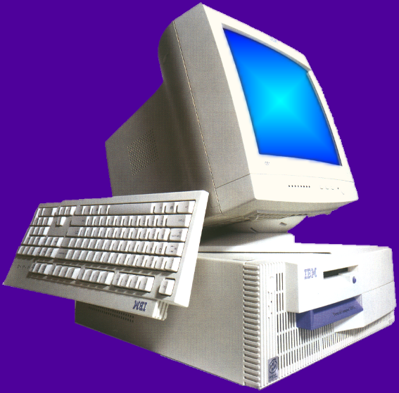
大学计算机基础
大学计算机
University Computer

Slide 2
● 课程说明
面授16学时，8次
上机16学时，8次
雨课堂使用
中国大学MOOC网“大学计算机”学习
分层教学：上机测验-office操作，测试结果产生15-20%自修生
自修生：自愿选择2次面授，免上机，作业+MOOC学习+期末考试均与其他学生一致
教学进程

Slide 3
● 考核说明
●期末考试40% + 慕课20% + 作业15% + 平时25%
● 其他说明
●慕课昵称：buct-材料1805-2018001001-张三
●课程展示：第11周课堂展示office作业，现在可开始做
教学进程

Slide 4
● 课程安排
共32学时（课堂教学16学时，上机16学时）
上机：材料1805—06班
● 地点：北 9 机房 时间：周二 8-9节 (6~13周)
上机：材料1807—08班
● 地点：北 11机房 时间：周二 8-9节 (6~13周)
教学进程

Slide 5
● 课程荣誉
教材列入 “十二五”国家级规划教材，
北京市精品教材
《大学计算机基础》课程获
北京市精品课程
教学改革获得北京市教学成果二等奖
教学进程

